Slide 1
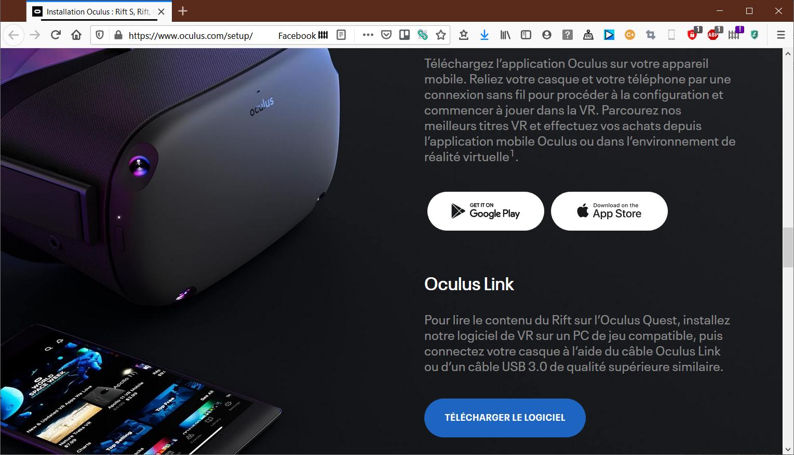
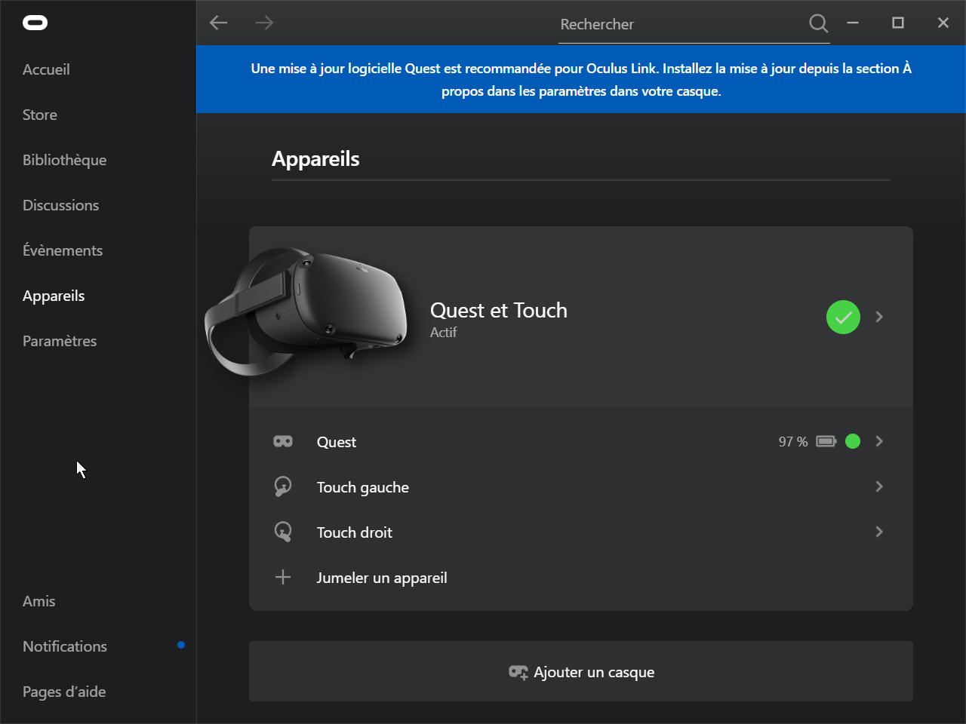
CONFIGURATION DE L’ORDINATEUR
Branchez le casque Quest à l’ordinateur avec le câble USB et assurez-vous qu’il est reconnu par l’ordinateur
Téléchargez et installez le logiciel Oculus https://www.oculus.com/setup/.

Slide 2
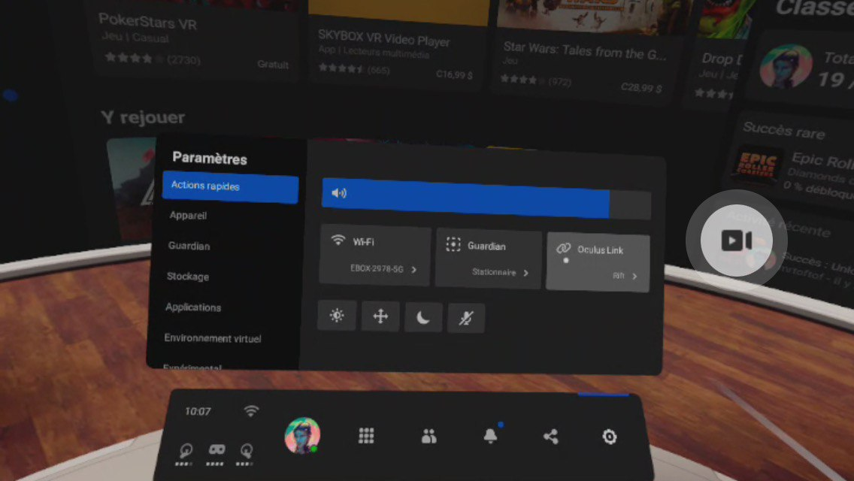
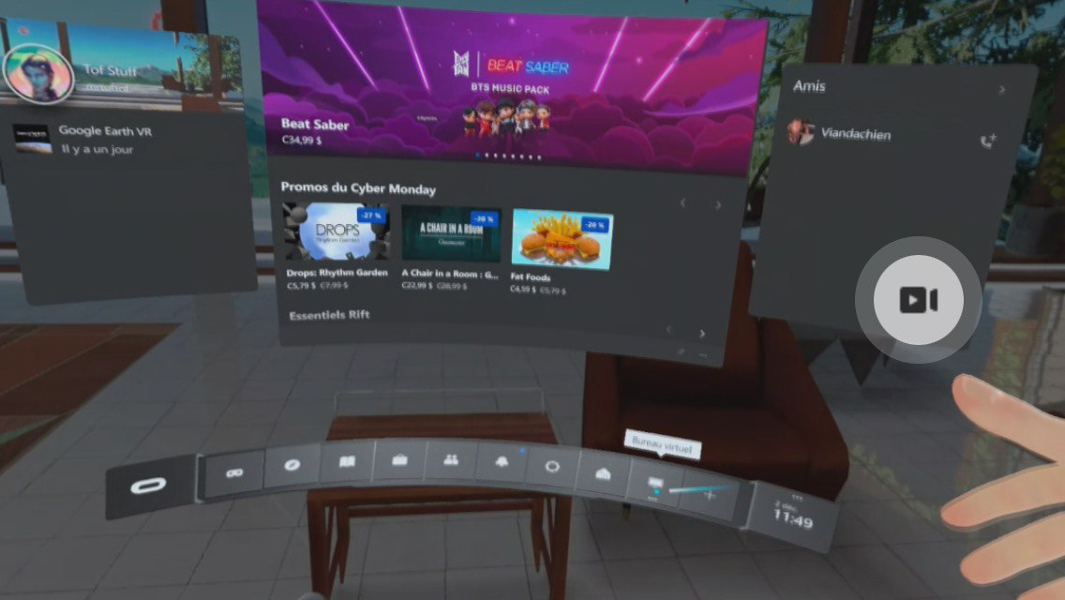
ACTIVATION DE LINK PASSER DU QUEST AU RIFT
Mettez le casque et activez «Oculus Link». Vous serez alors transporté dans l’interface «Rift».
Dans Rift, vous pouvez voir votre bureau en activant le bouton de «Bureau virtuel».

Slide 3
L’APPLICATION OCULUS DOIT RESTER OUVERTE QUAND VOUS VOULEZ UTILISER LE CASQUE EN MODE «LINK»

